Slide 1
亚非拉的奋起（二战后）
二战后初期，亚洲民族独立运动高涨。
印巴分治：1947年，英国被迫同意印度独立，但把原来的印度分为印度和巴基斯坦两个国家，实行印巴分治。
二战后，非洲大陆的民族解放运动最先在北非展开。
埃及独立：1952年，埃及爆发了反帝反封建革命，以纳赛尔为首的革命力量发动武装起义，赢得埃及的真正独立。
1956年，埃及宣布将苏伊士运河收归国有。
“非洲独立年”：1960年，非洲一年有17个国家独立。
殖民体系崩溃：1990年，纳米比亚独立，标志着欧洲殖民者入侵和奴役非洲长达5个世纪历史的结束，帝国主义在非洲的殖民体系最终崩溃。
二战后，拉丁美洲人民的民族主权斗争高涨。
古巴独立：1959年，古巴推翻美国扶植的傀儡政权，走上社会主义道路。
巴拿马运河主权收回：巴拿马人民在20世纪60-70年代为从美国手中收回巴拿马运河主权展开了不懈斗争，到1999年底终于收回了运河的全部主权。

Slide 2
尼赫鲁
印巴分治
印度第一任总理 。印度独立后，实行 ________
埃及在 领导下赢得国家独立，非洲独立年是_____ 年。1956年收回 主权。
欧洲殖民者在非洲殖民体系最终崩溃的标志是__________________。
古巴走上社会主义道路是 年，领导人是 。
巴拿马人民从 手中收回巴拿马运河主权。
纳赛尔
1960
苏伊士运河
纳米比亚独立
1959
卡斯特罗
美国

Slide 3

第七单元
战后世界格局的演变

Slide 4

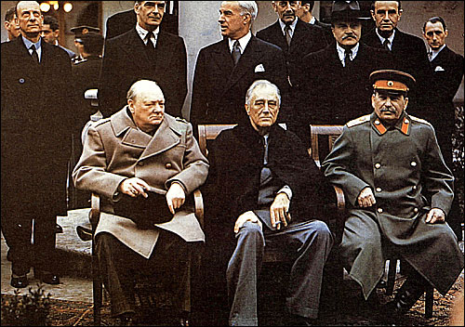
在对待法西斯问题上，他们表现出了空前的一致。
雅尔塔会议三巨头 ：丘吉尔、罗斯福、斯大林

Slide 5
我们没有永恒的朋友，
也没有永恒的敌人，
只有永恒的利益。
——丘吉尔
“战时，要保持团结并不太难，因为有一个打败共同敌人的目标，这一点谁都清楚。艰难的工作在战后，那时，各种不同的利害关系往往会使同盟分裂。” ——斯大林

Slide 6




Slide 7
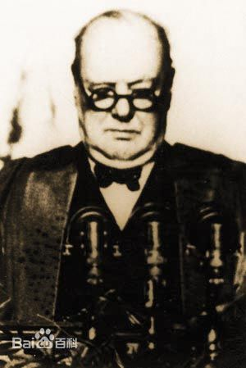
一、冷战政策
“铁幕”演说拉开了冷战的序幕
他宣称“从波罗的海的什切青到亚得里亚海的的里雅斯特，一条横贯欧洲大陆的铁幕已经降落下来。”大肆鼓吹英美共同反共。
丘吉尔“铁幕”演说

Slide 8
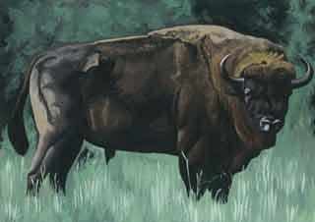
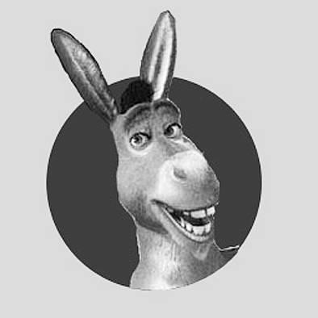
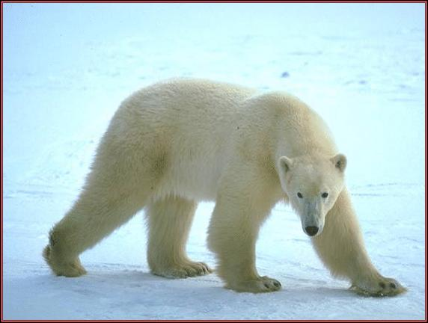
丘吉尔曾说：“我的一边坐着把一条腿搭在另一条腿上的巨大的俄国熊，另一边是巨大的北美野牛，中间坐着的是一头可怜的英国小毛驴。”
信息：
1.欧洲丧失了几个世纪以来的世界政治经济中心的地位。
2.美苏成为战后的两个超级大国。
美
英
苏

Slide 9
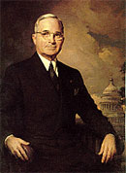
“美国今天是一个强大的国家，没有任何一个国家比它强大。……这意味着，我们拥有这样的力量，就得挑起领导的担子并承担责任。”
——杜鲁门
称霸世界
美国总统哈瑞·杜鲁门

Slide 10
材料：
在二战中，苏联大大扩展了疆土，解放了大片东欧领土。战后初期，苏联总兵力接近美国，有近1200万人的武装力量。1949年9月25日，正式宣布第一颗原子弹制造成功。进一步增强了国际威望和对世界事务的影响。苏联成为战后唯一能与美国抗衡的政治军事大国。
以苏联为首的社会主义力量的壮大，成为美国称霸的障碍。

Slide 11
归纳冷战的原因：
二战后，美国的 、 居于世界第一位，它称霸世界的野心日益膨胀，但是由于苏联的强大以及社会主义力量的发展，美国不得不正视 等社会主义国家。
经济 军事
苏联

Slide 12
冷战含义：
美国带领西方资本主义国家，对苏联等
社会主义国家采取了除了武装进攻之外一切
手段的敌对行动，以“遏制”共产主义。称为
冷战政策。
西方资本主义国家
社会主义国家
“遏制”
共产主义
冷战实质：
遏制共产主义

Slide 13
美国冷战的表现
政治上
杜鲁门主义
冷战开始的标志
1947年，杜鲁门提出的遏制共产主义、干涉别国内政、加紧控制其他国家的纲领政策。
经济上
“马歇尔计划”
美国控制西欧，遏制苏联
军事上

Slide 14
材料一 我认为，美国的政策必须是支持自由国家的人民抵抗少数武装分子或外来压力企图加于他们的奴役。……全世界自由的人民指望着我们支持他们维护他们的自由…… ——1947年杜鲁门在国会两院联席会议上的讲话
材料二 美国应尽力协助世界回复至经济健全的常态，……任何政府诚意协助复兴工作的，必得到美国政府的全部合作。任何政府勾心斗角阻挠他国复兴工作的，必不能享用我们的援助。 ——马歇尔1947年在哈佛大学演讲
①杜鲁门主义讲话中所说的 “少数武装分子或外来压力”是指什么？这一讲话的实质是什么？
同：都遏制社会主义国家苏联，稳定资本主义秩序，以达到称霸世界的目的。
异：杜鲁门主义是公开的宣称干涉他国的内政，马歇尔是采取较隐藏的方式控制他国。
指以苏联为首的社会主义国家。其实质是遏制共产主义。
②从马歇尔的演讲分析，他主张美国实施对外援助的目的？
帮助西欧复兴经济，稳定资本主义制度，控制西欧,对抗苏联 。
③比较两段材料，分析杜鲁门的讲话与马歇尔的演讲有何异同？(从目的和方式分析）

Slide 15
美国冷战的表现
政治上
杜鲁门主义
冷战开始的标志
经济上
“马歇尔计划”
美国控制西欧，遏制苏联
军事上
建立北约组织

Slide 16
“对欧洲或北美一个或数个缔约国的武装进攻，应视为对缔约国全体之攻击。”
——《北大西洋公约》第5条
资本主义阵营
的形成
集体防御
性质：军事政治集团
资本主义世界各国在军事上实现了战略同盟
对抗共产主义

Slide 17
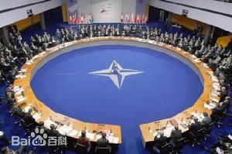
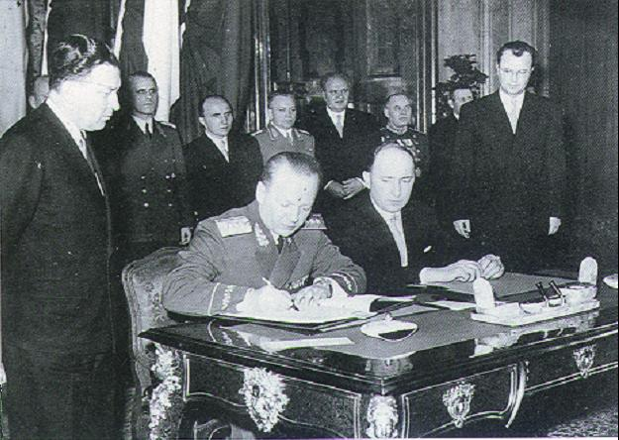
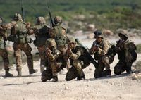
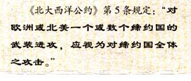
北约组织
华约组织
社会主义阵营
的形成
1955年，苏联和东欧7个国家在华沙签订《华沙条约》。形成了华沙条约组织，简称华约组织。

Slide 18
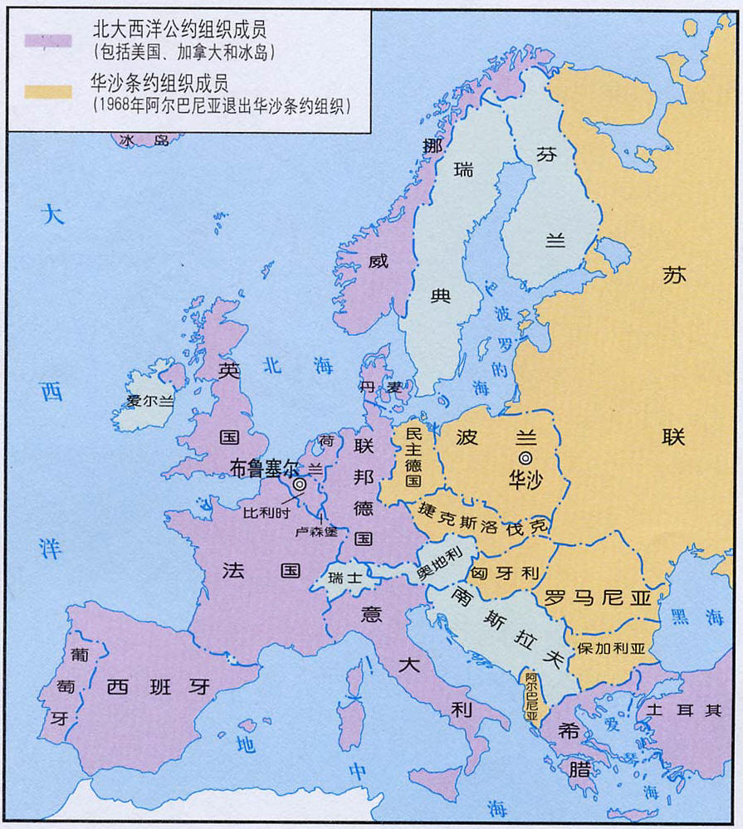
标志美苏两极格局形成
华约
北约
两极格局形成的标志：
华约的成立

Slide 19
北约和华约两大军事集团的相似之处？
都是由一个大国控制的政治军事集团。
苏联
军事上：
经济上：
1955年，成立“华约”
1949年，建立“经互会”

Slide 20

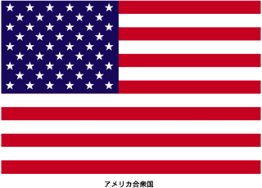
两极格局
对 峙
资本主义阵营
社会主义阵营
（北约）
（华约）
争霸开始
苏联
美国

Slide 21
二、美苏争霸
第一阶段（五六十年代）
第二阶段（七十年代）
第三阶段（八十年代）

Slide 22
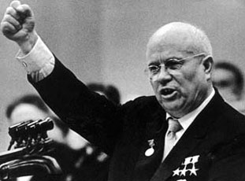
“我们都是世界上最强大的国家，如果我们为和平联合起来，那么就不会有战争。那时，如果有某个疯子想挑起战争，我们只要用手指吓唬他一下，就足以使他平静下来。”
赫鲁晓夫
50年代，赫鲁晓夫开始争取与美国取得平等地位，企图与美国共同主宰世界，实质上也是一种霸权政策。

Slide 23
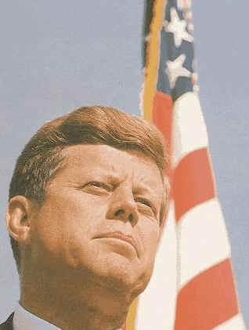
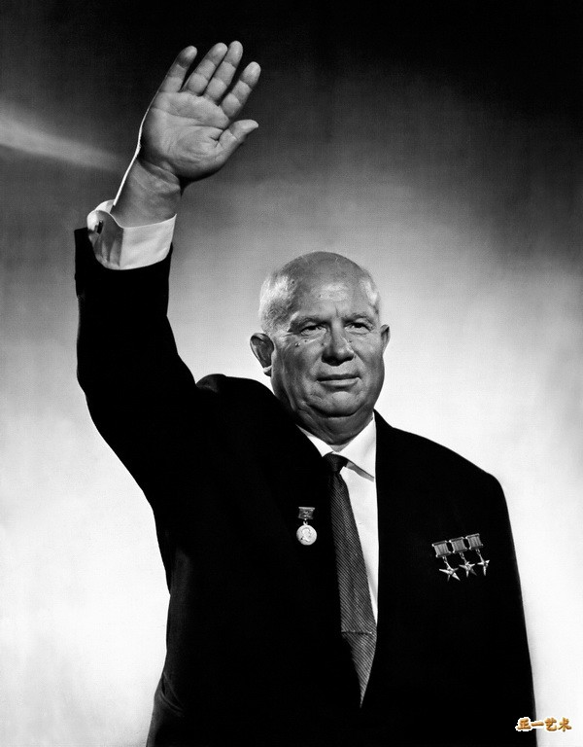
美苏争霸的三个阶段
时间 | 阶段 | 特点 | 表现 | 美国 领导人 | 苏联 领导人
五六十年代 | 开始 | 美国占 。 |  | 肯尼迪 | 赫鲁晓夫
70年代
80年代
古巴
导弹危机
优势

Slide 24
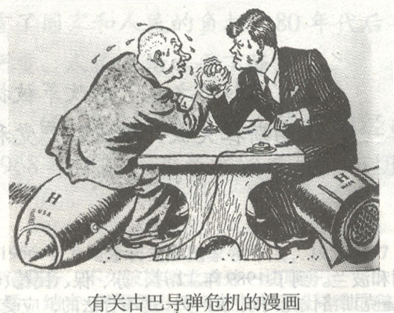
肯尼迪
赫鲁晓夫
扳手腕反映美苏什么态势？优势在哪一方？
图中两个人 物
分别是谁？
反应美苏争霸的态势，优势在美方。

Slide 25
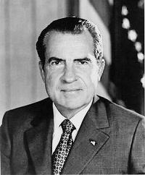
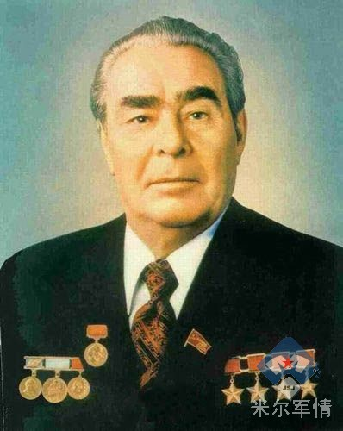
美苏争霸的三个阶段
时间 | 阶段 | 特点 | 表现 | 美国 领导人 | 苏联 领导人
五六十年代 | 开始 | 美国占 。 |  | 肯尼迪 | 赫鲁晓夫
70年代 | 高潮 | 苏攻 守 |  | 尼克松 | 勃列 日涅夫
80年代
古巴
导弹危机
优势
苏占
阿富汗
美

Slide 26
70年代
洲际导弹数量
1968年 美：1054枚 苏：858枚
1978年 美：1054枚 苏：1400枚
苏联入侵阿富汗
苏联 胜
美国从越南撤军
美国尼克松访华

Slide 27
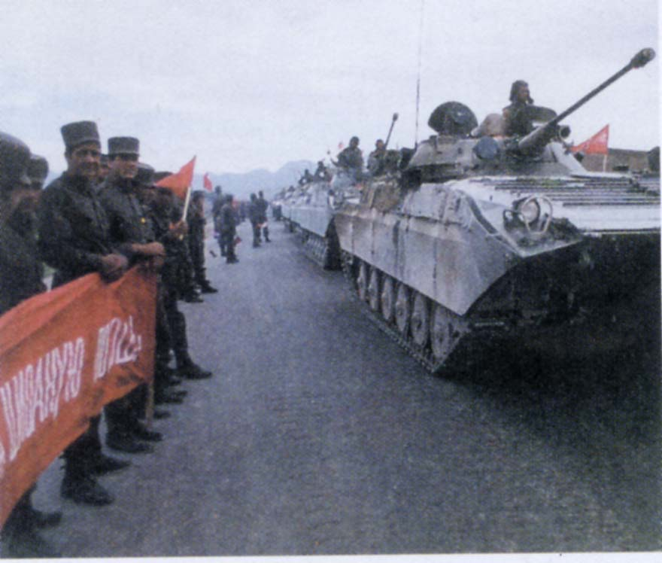
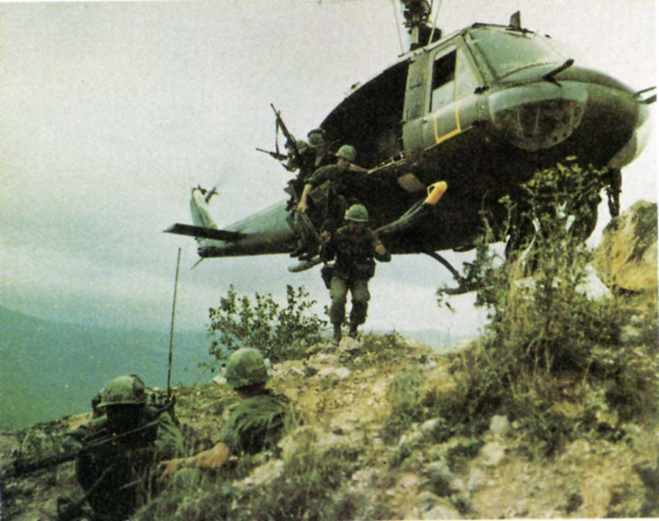
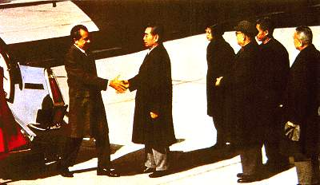
1979年苏联出兵占领阿富汗
美国深陷越南战争
为了调整对外战略，尼克松在亚洲采取了两大步骤：其一是从越南撤军，其二是开始同中国实现关系正常化。1972年尼克松实现了亲自访华的既定目标。

Slide 28
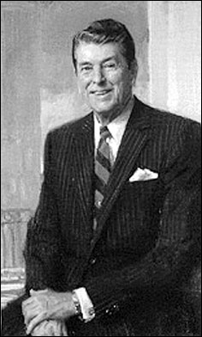
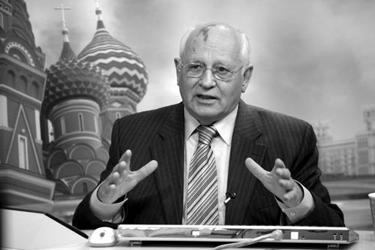
美苏争霸的三个阶段
时间 | 阶段 | 特点 | 表现 | 美国 领导人 | 苏联 领导人
五六十年代 | 开始 | 美国占 。 |  | 肯尼迪 | 赫鲁晓夫
70年代 | 高潮 | 苏攻 守 |  | 尼克松 | 勃列日涅夫
80年代 | 缓和 |  |  | 里根 | 戈尔巴乔夫
古巴
导弹危机
优势
苏占
阿富汗
美
美国债务加重
经济遭到西欧和日本的竞争。
苏联改革失败
苏从阿富汗撤军

Slide 29
美苏争霸的三个阶段
五六十年代
七十年代
八十年代
美
美
美
苏
苏
苏

Slide 30


1991年，苏联解体，美苏两极格局结束。
戈尔巴乔夫改革——失败
美国
WIN
苏联

Slide 31
甲：美苏争霸的实质是不同社会制度之间的竞争
乙：美苏争霸的根本原因是为了各自国家的利益
答：乙对．
① “不同社会制度之间的竞争”，但是这只是一个表面现象。
②美苏争霸的根本原因是为了各自的国家利益。
③美苏争霸的实质是美苏两国对世界势力范围的重新划分。

Slide 32
美苏间长达30多年的争霸战争给美苏两国经济及世界局势带来怎样的影响？
从美苏争霸中你得到了哪些启示？
对美：是美国战后资本主义世界霸主地位动摇的原因之一。
对苏：加剧经济困难，激化社会矛盾，为苏联解体埋下祸根。
对世界局势：引发一系列地区冲突，加剧了世界局势的紧张和动荡。
启示：①一个国家的国际地位取决于综合国力的强弱。
②争霸活动既影响本国经济的发展，又严重威胁着人类社会的和平与发展。

Slide 33




“一超多强”
为什么美国能在当今世界格局中处于优势?
美
苏
苏联解体
两 极
格 局

Slide 34
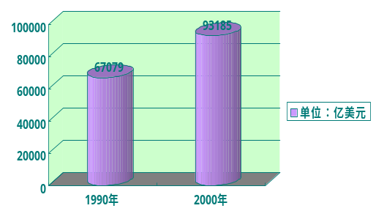
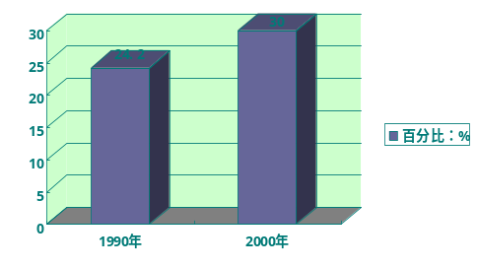
美国成为世界上唯一超级大国
美国GDP增长
美国GDP占世界GDP比重变化（%）
装备 兵员 | 核动力弹道导弹潜艇 | 战略轰炸机 | 洲际弹道导弹 | 航空母舰 | 空军远程作战飞机 | 现役部队
数量 | 18艘 | 174架 | 680枚 | 12艘 | 206架 | 140.16万
1998年——1999年度美国主要军事力量

Slide 35
制约美国独霸世界的因素有哪些？
2005年世界主要国家军费支出额（单位：亿美元）
 | 美国 | 英国 | 日本 | 法国 | 中国
军费支出 | 4017 | 488 | 453 | 365 | 302
国家
数额

Slide 36
美国的超强地位
欧盟、日本、俄罗斯和中国的大国作用
欧盟
美
中
日
俄
多 强
一 超

Slide 37




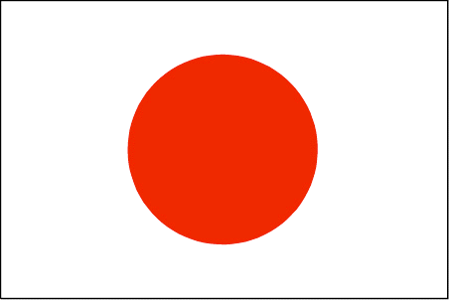
苏联解体后，政治格局暂时形成一超多强的局面，朝着多极化方向发展。
经济实力具有决定性的作用。

Slide 38
“美国对手的垮台使美国处于独一无二的地位。它成为第一个也是唯一的一个真正的全球性大国。”
（1）材料中的“美国对手”是谁？
（2）材料中“美国对手的垮台”指的是什么？什么时间？
（3）美国对手垮台后国际政治格局呈现出什么特征？
（4）世界格局的发展趋势是什么？
（5）形成新的世界格局起决定性作用的因素是什么？
苏联
苏联解体 1991年底
暂时形成“一超多强”局面
世界格局向多极化方向发展
经济实力

Slide 39
科索沃战争
1.冷战后，威胁世界安全的因素：
2.美国霸权主义的表现：
科索沃战争（轰炸中国驻南斯拉夫联盟大使馆，严重损害了中国的主权）。
地区冲突 民族矛盾 宗教纷争不断
霸权主义利用并介入这些矛盾和纷争，将其转化为国际
冲突，直接威胁到世界和平。

Slide 40
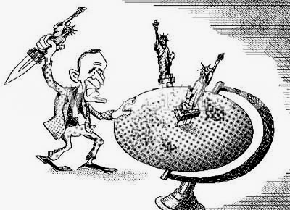
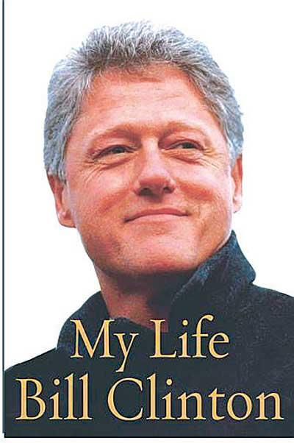
美国借“民主”推行霸权
克林顿曾宣称，20世纪圆了美国的梦想，21世纪将是“美国的世纪”；到2015年前将没有哪个国家能对美国构成全球性挑战。

Slide 41
科索沃战争说明了哪些问题？
1. 科索沃战争是美国对世界多极化趋势的挑战，对世界格局产生了重要影响。
2.科索沃战争表明，世界多极化趋势将是长期的、曲折的斗争过程。
3.以美国为首的北约违背国际法基本准则，公然对一个联合国成员国动武，严重削弱了联合国的作用。联合国在国际事务中的主导地位受到严重挑战。

Slide 42
（开始）
政治表现：杜鲁门主义
学有所得
冷战
政策
资本主义阵营
美国
经济表现：马歇尔计划
冷战中的对峙
军事表现：北约组织
两极格局形成
争霸
三个阶段，互有攻守
苏联
华约组织
社会主义阵营
1991年苏联解体
两极格局结束
暂时一超多强，向多极化方向发展

Slide 43
（一）冷战政策
1.“冷战政策”：美国带领西方资本主义国家对苏联等社会主义国家采取了除武装进攻之外的一切手段的敌对行动，以“遏制”共产主义。这种政策被称为“冷战政策”。
2.冷战的实质：遏制共产主义
3.“杜鲁门主义”：1947年3月，美国总统杜鲁门提出“遏制共产主义”“干涉别国内政”加紧控制其他国家的纲领和政策，被称为“杜鲁门主义”。标志着美苏战时同盟关系正式破裂和美苏之间冷战的开始。
4.冷战表现：政治方面：杜鲁门主义的出台；经济方面，推行援助西欧的“马歇尔计划”，军事方面，建立北约组织。
5.两极格局形成标志：苏联成立华约组织。
（二）美苏争霸（50年代——90年代）
第一阶段：五六十年代；美攻苏守；典型事件：1962年的古巴导弹危机
第二阶段：70年代；苏攻美守（因美国深陷越南战争）；典型事件：1979年苏联占领阿富汗
第三阶段：80年代；双方缓和（美国债务加重，经济遭到西欧和日本的竞争。苏联改革失败）
6.1991年苏联解体，两极格局结束。

Slide 44
（三）世界政治格局：一超多强
1.目前特点：一超多强（一超：美国；多强：欧盟、日本、中国和俄罗斯）
2.发展方向：多极化趋势
3.在新的世界格局的形成过程中，经济实力具有决定性作用。
（四）科索沃战争
1.冷战后，威胁世界安全的因素：地区冲突，民族矛盾，宗教纷争不断。
2.美国霸权主义的表现：科索沃战争
3.科索沃战争说明了哪些问题？
（1） 科索沃战争是美国对世界多极化趋势的挑战，对世界格局产生了重要影响。
（2）科索沃战争表明，世界多极化趋势将是长期的、曲折的斗争过程。
（3）以美国为首的北约违背国际法基本准则，公然对一个联合国成员国动武，严重削弱了联合国的作用。

